Slide 1


Slide 2

شبیه سازی عددی جریان سیال بیو­مغناطیس در یک کانال سه بعدی تحت تاثیر میدان مغناطیسی
فرهاد قدک، سید مرتضی موسوی
دی 93

Slide 3
مقدمه
سیالات بیومغناطیس، سیالات بیولوژیکی هستند که تحت تاثیر میدان مغناطیسی قرار می­گیرند. می­توان با برچسب زنی سلول­های بیولوژیکی با مواد مغناطیسی، قابلیت مغناطیسی آنها را افزایش داد.
شناخت رفتار سیالات بیومغناطیس، که شاخص­ترین سیال بیومغناطیس خون است، در حضور میدان­های مغناطیسی بسیار مورد توجه محققان قرار دارد. تا کنون در این زمینه کاربرد­های زیادی در علوم پزشکی و مهندسی پزشکی ارائه شده است که از میان آن جدایش سلولی، تحویل هدفدار دارو، بهبود زخم به سبب اثر میدان­های مغناطیسی و درمان سرطان با هایپرترمیا­ی مغناطیسی را می­توان نام برد.

Slide 4
مسئله­ی حاضر
جریان سه­بعدی، دائم، آرام و تراکم­ ناپذیر سیال بیو­مغناطیس در حالت همدما در یک کانال تحت تاثیر میدان مغناطیسی سیم حامل جریان الکتریسیته در نظر گرفته شده است. سیال بیو­مغناطیس، نیوتنی، همگن و هادی الکتریکی فرض شده است. مقطع x-y کانال مربعی به ضلع h است و کانال به طول L است. سیم موازی با محور z در فاصله­ی زیر کانال قرار دارد که در مقطع عرضی بصورت نقطه­ای به مختصات (a,b) نشان داده شده است (h0/5=a و h0/2-=b).
در ورودی کانال (0=z) جریان کاملا توسعه­یافته­­ی آرام با سرعت متوسط وارد می­شود.
بر روی دیواره­ها شرط عدم لغزش برقرار است.
در خروجی کانال (L=z) شار نفوذ برای همه متغیرهای جریان در جهت عمود به صفحه خروجی صفر فرض می­شود.
مقطع عرضی کانال
طرح شماتیک مدل فیزیکی

Slide 5
مسئله­ی حاضر
برای مطالعه­ی جریان سیال از مدل دینامیک سیالات بیو­مغناطیس (BFD) که بر اساس فروهیدرودینامیک (FHD) است استفاده شده است.
در این شبیه­سازی از نرم­افزار انسیس فلوئنت استفاده شده است که در این نرم­افزار برای حل از روش حجم محدود استفاده می­شود. جهت حل مسئله از حل­کننده­ی مبتنی بر فشار و به منظور کوپل بین سرعت و فشار از الگوریتم سیمپل استفاده شده است. عبارت­های جابجایی و نفوذ در معادلات مومنتوم با استفاده از طرح بالادست مرتبه دوم گسسته شده است. برای اعمال نیروی مغناطیسی، توابعی مناسب (User-Defined Function (UDF)) به نرم­افزار اضافه شده است.

Slide 6
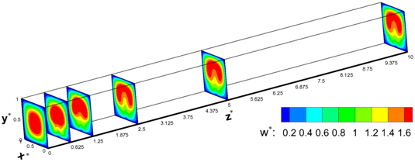
نتایج
کانتور سرعت بی­بعد محوری در 50=Re، 10⁴×6/4=Mn و ²⁻10×3/881=N:
Re عدد رینولدز، Mnعدد مغناطیسی است و N عدد استوارت است.
متغیر­های بی­بعد:

Slide 7
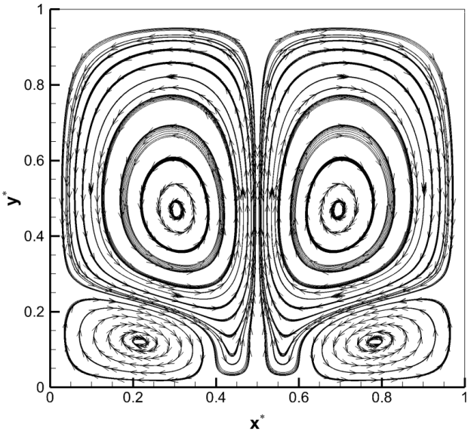
نتایج
خط جریان در مقطع عرضی در10= ، 50=Re، 10⁴×6/4=Mn و ²⁻10×3/881=N:

Slide 8
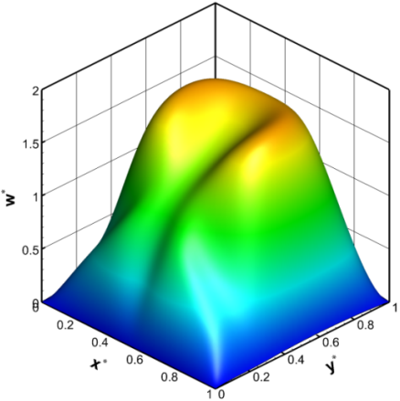
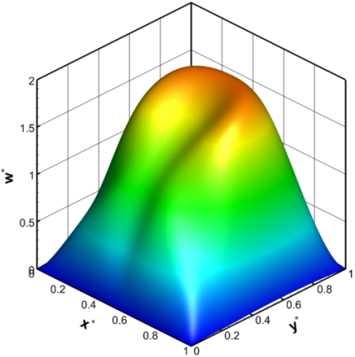
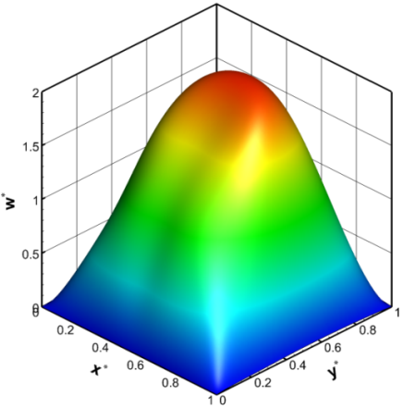
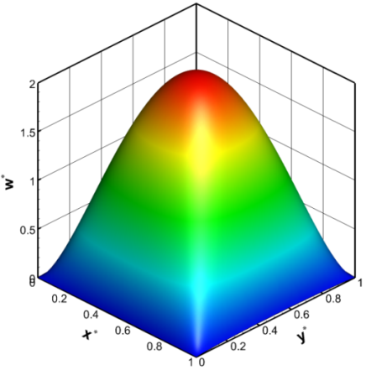
نتایج
سرعت بی­بعد محوری در 10= و 50=Re:
10⁴×6/4=Mn و ²⁻10×3/881=N
10⁴×3/6=Mn و ²⁻10×2/183=N
10⁴×1/6=Mn و ³⁻10×9/703=N
0=Mn و 0=N
1/77=
1/87=
2/02=
2/09=

Slide 9
نتایج
تاثیر میدان مغناطیسی بر تنش­های برشی:

Slide 10
نتایج
تاثیر میدان مغناطیسی بر تنش­های برشی:
شیب­های بی­بعد در 10= و 50=Re:
روی دیواره­ی بالایی
روی دیواره­ی پایینی
روی دیواره­ی بالایی
روی دیواره­ی پایینی

Slide 11
نتیجه گیری
نیروی مغناطیسی سبب تغییر میدان جریان می­شود. تا فاصله­ای از ورودی کانال این تغییر میدان جریان ادامه دارد و بعد از آن میدان جریان تغییر نمی­کند. بعبارتی در یک قدرت مغناطیسی مشخص، بعد از فاصله­ای جریان به توسعه­یافتگی می­رسد.
اعمال میدان مغناطیسی سبب تولید جریان­ ثانویه می­شود. به علت این جریان­ ثانویه شکل پروفایل سرعت محوری تغییر می­کند و ماکزیمم آن کاهش می­یابد. تنش­های برشی بزرگی در جهت این جریان­ ثانویه ایجاد می­شود که تنش­های غیر محوری هستند. با اعمال میدان مغناطیسی، تنش­های محوری نیز تغییر می­کنند. با افزایش نیروی مغناطیسی تنش­های برشی افزایش و ماکزیمم سرعت محوری کاهش می­یابد. افزایش تنش برشی غیر محوری بقدری است که در 10⁵×1/0=Mn، ماکزیمم تنش برشی غیر محوری در حدود 2/5 برابر ماکزیمم تنش برشی محوری می­باشد.

Slide 12
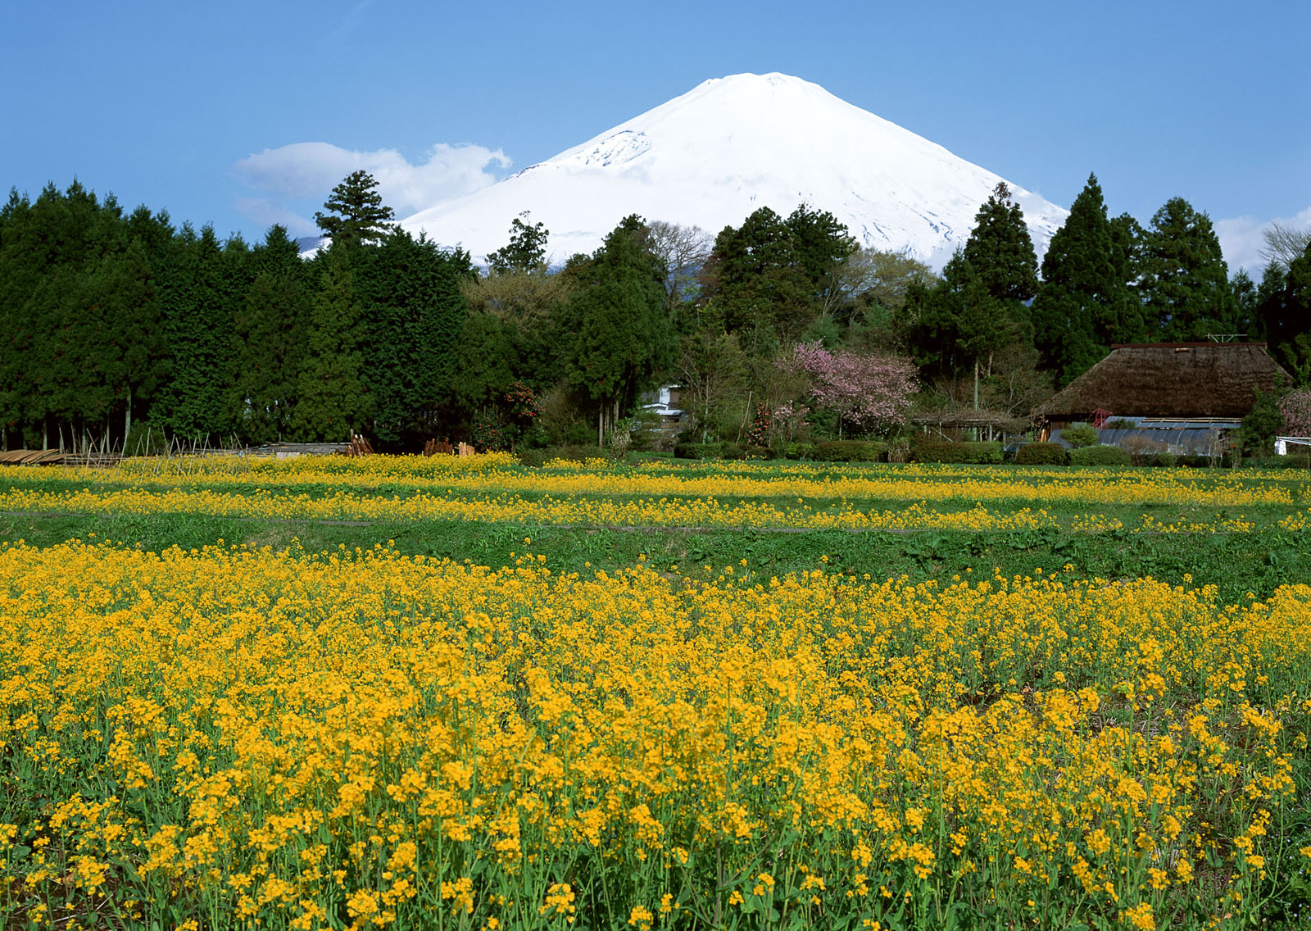
با تشکر

